Slide 1
A carta de PERO VAZ DE CAMINHA
“Portanto Vossa Alteza, que tanto deseja acrescentar a santa fé católica, deve cuidar da sua salvação. E prazerá a Deus que com pouco trabalho seja assim.
[...]
Entre todos estes que hoje vieram, não veio mais que uma mulher moça, a qual esteve sempre à missa e a quem deram um pano com que se cobrisse. Puseram-lhe a redor de si. Porém, ao assentar, não fazia grande memória de o estender bem, para se cobrir. Assim, Senhor, a inocência desta gente é tal, que a de Adão não seria maior, quanto a vergonha.
[...]
Nela, até agora, não pudemos saber que haja ouro, nem prata, nem coisa alguma de metal ou ferro; nem lho vimos. Porém a terra em si é de muito bons ares, assim frios e temperados como os de Entre Douro e Minho, porque neste tempo de agora os achávamos como os de lá. Águas são muitas; infindas. E em tal maneira é graciosa que, querendo-a aproveitar, dar-se-á nela tudo, por bem das águas que tem. Porém o melhor fruto, que nela se pode fazer, me parece que será salvar esta gente. E esta deve ser a principal semente que Vossa Alteza em ela deve lançar.”
http://objdigital.bn.br/Acervo_Digital/livros_eletronicos/carta.pdf

Slide 2
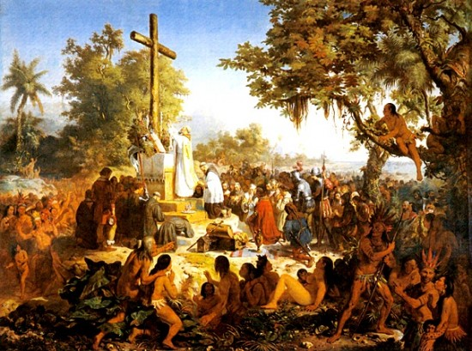
“A primeira missa”
Victor Meirelles, 1861.

Slide 3
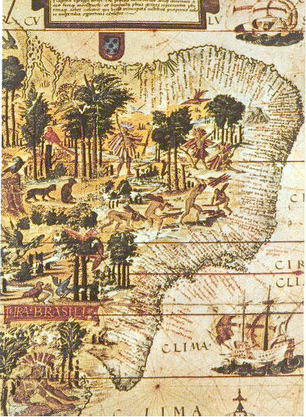
“Terras Brasilis”
Terras Brasilis (Atlas Miller, 1519)

Slide 4
1500-1530
A relação portuguesa com o continente africano e asiático;
A importância do território novo era mais estratégica do que econômica inicialmente;
Reconhecimento do território;
Tímida extração de pau-brasil (caráter predatório)
Fluxo constante de mercadorias e alta margem de lucro a partir de relações com as lideranças locais;
Riqueza explorável de lucro imediato sem grandes custos para a coroa
Escambo (levavam às feitorias)

Slide 5
Mundo..
Europa se reerguia da crise econômica pela qual havia passado – o que fazia com que os produtos orientais não fossem tão lucrativos;
Ampliação constante de ataques piratas (principalmente franceses e holandeses);
* Necessidade de uma nova fonte lucrativa e de defesa desse novo território.

Slide 6
“Brasil”
Açúcar?
- Experiência prévia nas ilhas no litoral da África
- Mercado crescente na Europa para esse tipo de produto
Como inserir isso no novo território?
Problema:
Investimentos e mão de obra
Associação com capitais holandeses (responsáveis pelo refino e distribuição pela Europa)
Captura e escravização de indígenas

Slide 7
“Brasil”
Necessidade de exploração e ocupação efetiva do território ultramar;
1530: Primeira expedição colonizadora, capitaneada por Martin Afonso Souza;
1534: Capitanias Hereditárias
Fundar vilas e fortificações;
Iniciar o cultivo de cana-de-açúcar;
Proteger a costa.

Slide 8
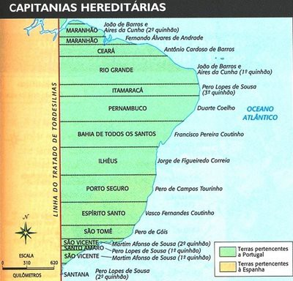
Capitanias Hereditárias

Slide 9
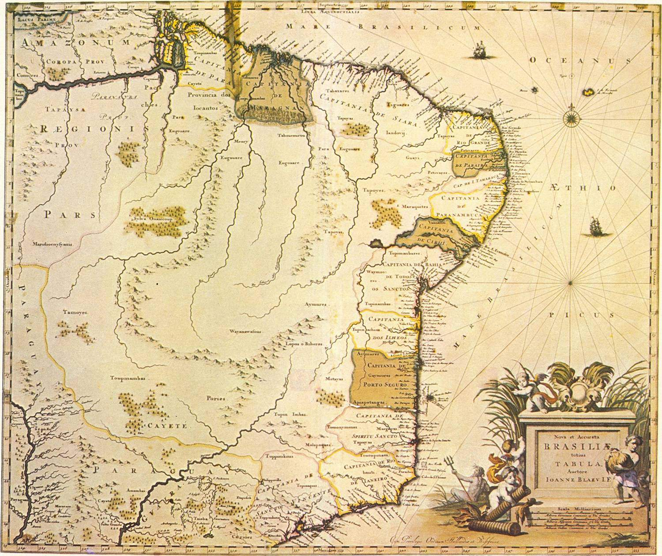
Capitanias Hereditárias

Slide 10
Capitanias Hereditárias
Separação da terra em lotes que seriam mais tarde entregues aos donatários;
“Capitães donatários” – pequena nobreza, burocratas, ligados à Coroa em algum aspecto;
Eram legitimados a partir de duas cartas: A carta de doação (que determinava o caráter hereditário da posse) e a carta de foral (estabelecia os direitos e os deveres dos donatários);
Criar um vilarejo e doar terras a quem quisesse cultiva-las (famosa sesmarias);
Autoridade judicial e administrativa do pedaço de terra;
Direito exclusivo sobre o pau-brasil;
Escravizar índios

Slide 11
“Brasil”
O sistema
das capitanias
não alcançou
o lucro desejado;
Apenas duas
capitanias vigoraram
pelo desenvolvimento da atividade açucareira – Pernambuco e São Vicente;
O seu fracasso e abandono não significa sua abolição.
Dificuldade de administração;
Falta de recursos financeiros;
Precário sistema de transporte e comunicação;
Relacionamento entre indígenas e portugueses.

Slide 12
Governo Geral
Mudança na administração geral da colônia;
1548: centralização da administração na América portuguesa (extensão da Coroa na América);
Governador geral
- Criação de novos engenhos, relação com indígenas, defesa contra o comércio ilegal;
Ouvidor-mor: Justiça
Provedor-mor: Finanças administrativas e arrecadação de impostos
Capitão-mor: ações militares de defesa.
O primeiro governador geral foi Tomé de Sousa, responsável pela fundação de Salvador, a vinda de Jesuítas, pelo início da pecuária e a vinda dos primeiros escravos africanos.

Slide 13
Câmaras Municipais
Vilas e engenhos foram fundados na faixa litorânea da América portuguesa, e ao entorno delas, foram se formando pequenos contingentes populacionais;
Assim, a ocupação das terras e a sua exploração, tornaram necessárias a organização desses espaços, e o estabelecimento de leis;
As câmaras municipais surgiram nesse momento, tendo os “homens bons” como figuras importantes nesse contexto.

